Slide 1
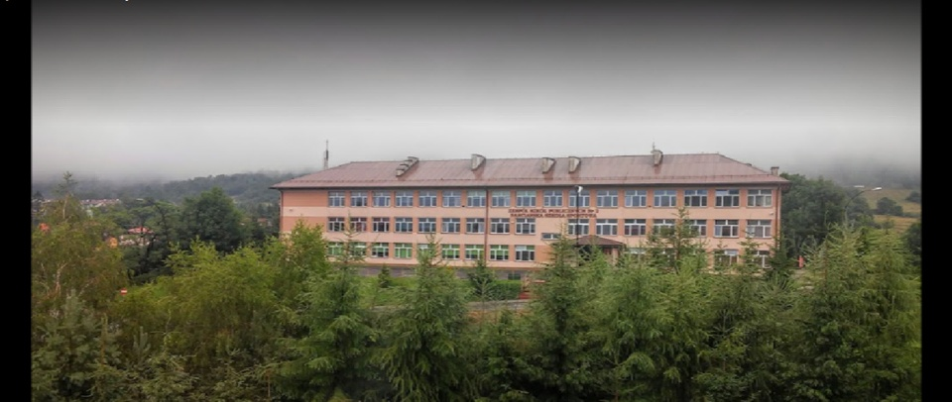
ZESPÓŁ SZKÓŁ SPORTOWYCH
W USTRZYKACH DOLNYCH

Slide 2
ZESPÓŁ SZKÓŁ SPORTOWYCH USTRZYKI DOLNE OGŁASZA NABÓR DO
I klasy Liceum Ogólnokształcącego Mistrzostwa Sportowego

Slide 3
Szkolenie sportowe będzie prowadzone w czterech dyscyplinach
PŁYWANIE
NARCIARSTWO ALPEJSKIE
PIŁKA NOŻNA
NARCIARSTWO BIEGOWE

Slide 4
UCZNIOM ZAPEWNIAMY
realizację podstawy programowej kształcenia ogólnego dla liceum ogólnokształcącego zintegrowaną z zajęciami treningowymi,
realizację 20 godz. zajęć sportowych (w tym 4 godz. obowiązkowych zajęć wychowania fizycznego) prowadzonych przez wykwalifikowanych trenerów,
dostęp do odpowiedniej bazy szkoleniowej(wyciągi narciarskie, narciarskie trasy biegowe, kryta pływalnia, boiska piłkarskie oraz dostęp do infrastruktury sportowej Hotelu Arłamów),

Slide 5
udział w zawodach sportowych,
obóz sportowo-szkoleniowy finansowany ze środków szkolnych,
bezpłatne wyposażenie uczniów w treningowy i startowy sprzęt narciarski, pływacki i piłkarski oraz ubiór sportowy(dres, kurtka, ubranie treningowe, czapka, rękawice),

Slide 6
bezpłatny posiłek (dwudaniowy obiad) w stołówce z własną kuchnią,
stypendium dla uczniów osiągających wysokie wyniki sportowe,
opiekę lekarską, stomatologiczną, fizjoterapeuty, konsultacje z dietetykiem,
dodatkowe zajęcia dydaktyczne przygotowujące do egzaminu maturalnego.

Slide 8
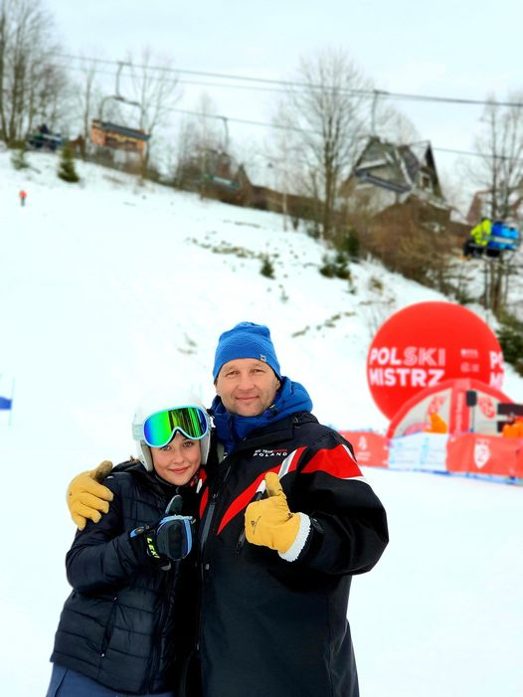
NARCIARSTWO ALPEJSKIE

Slide 9
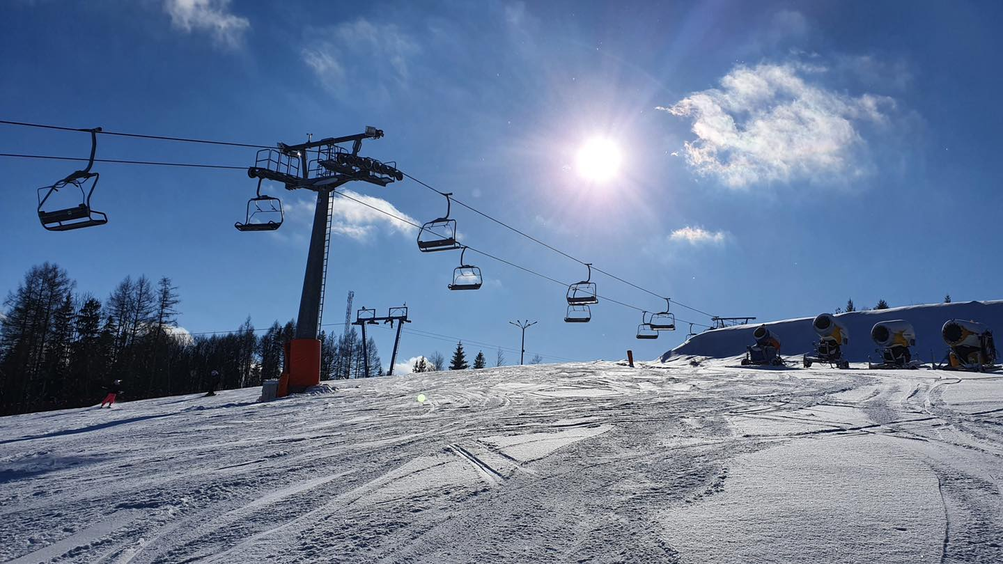
STOK GROMADZYŃ

Slide 10
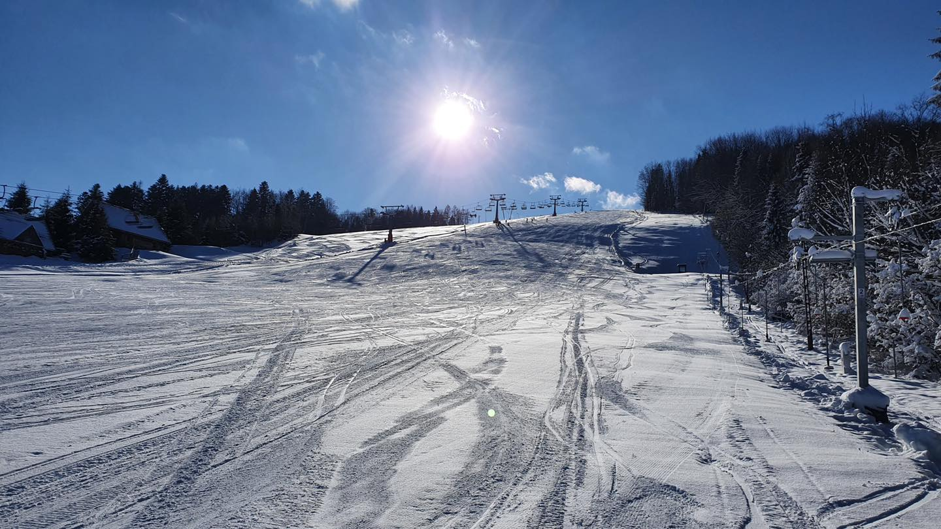

Slide 11
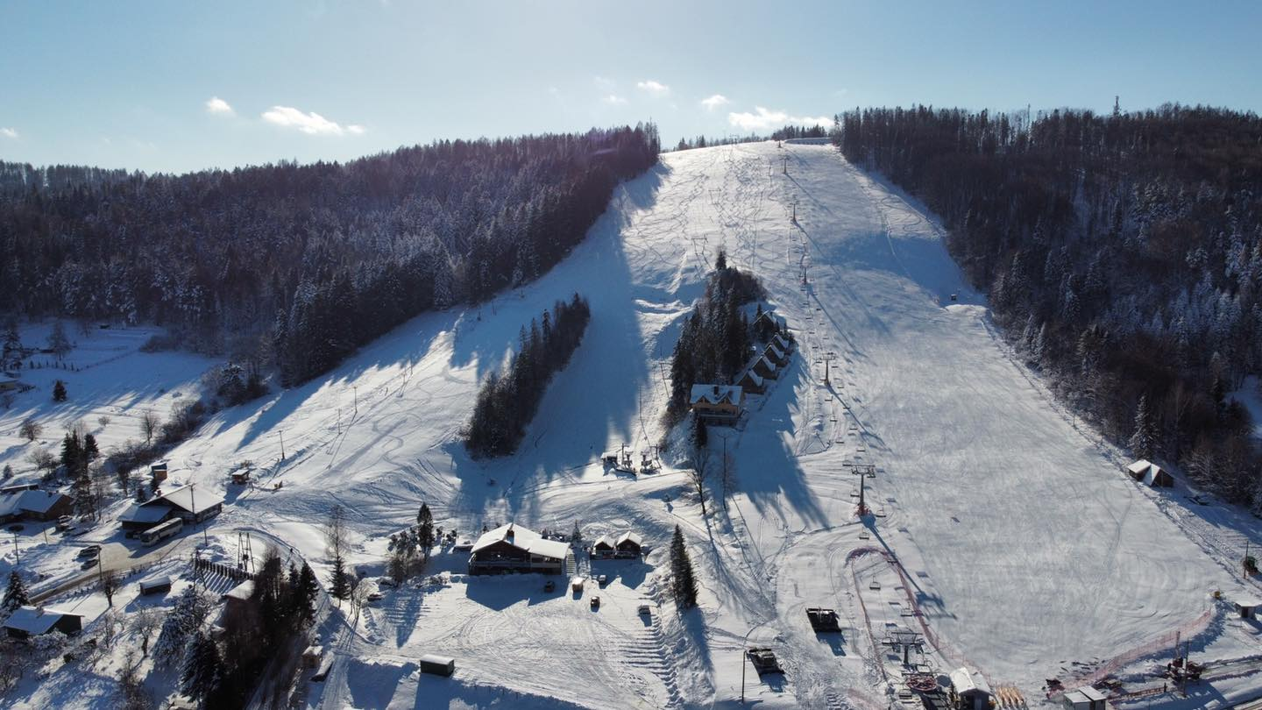

Slide 12
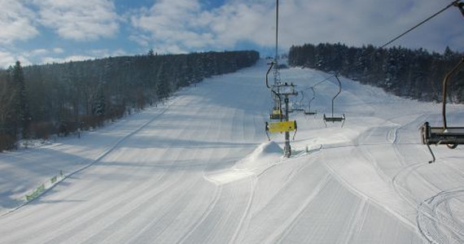
STOK LAWORTA

Slide 13
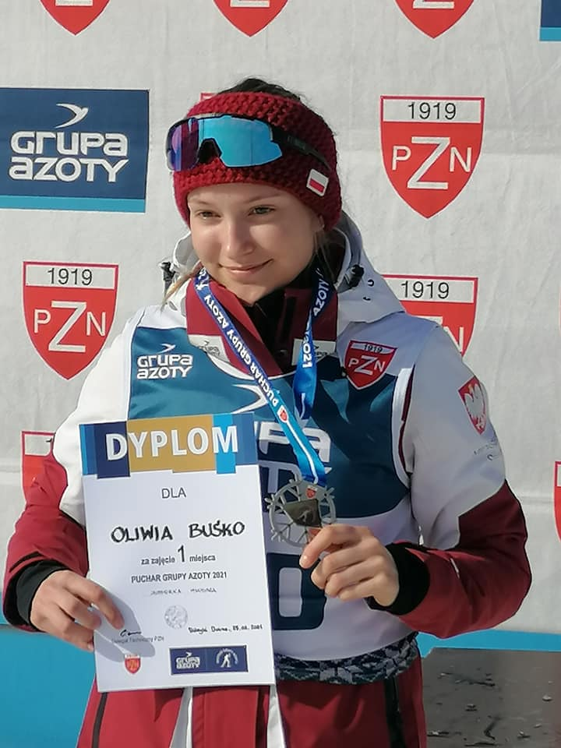
NARCIARSTWO BIEGOWE

Slide 15
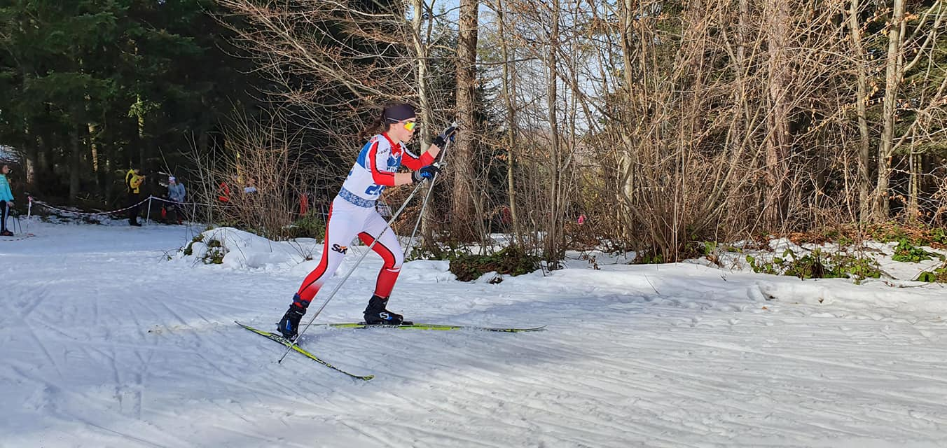

Slide 16
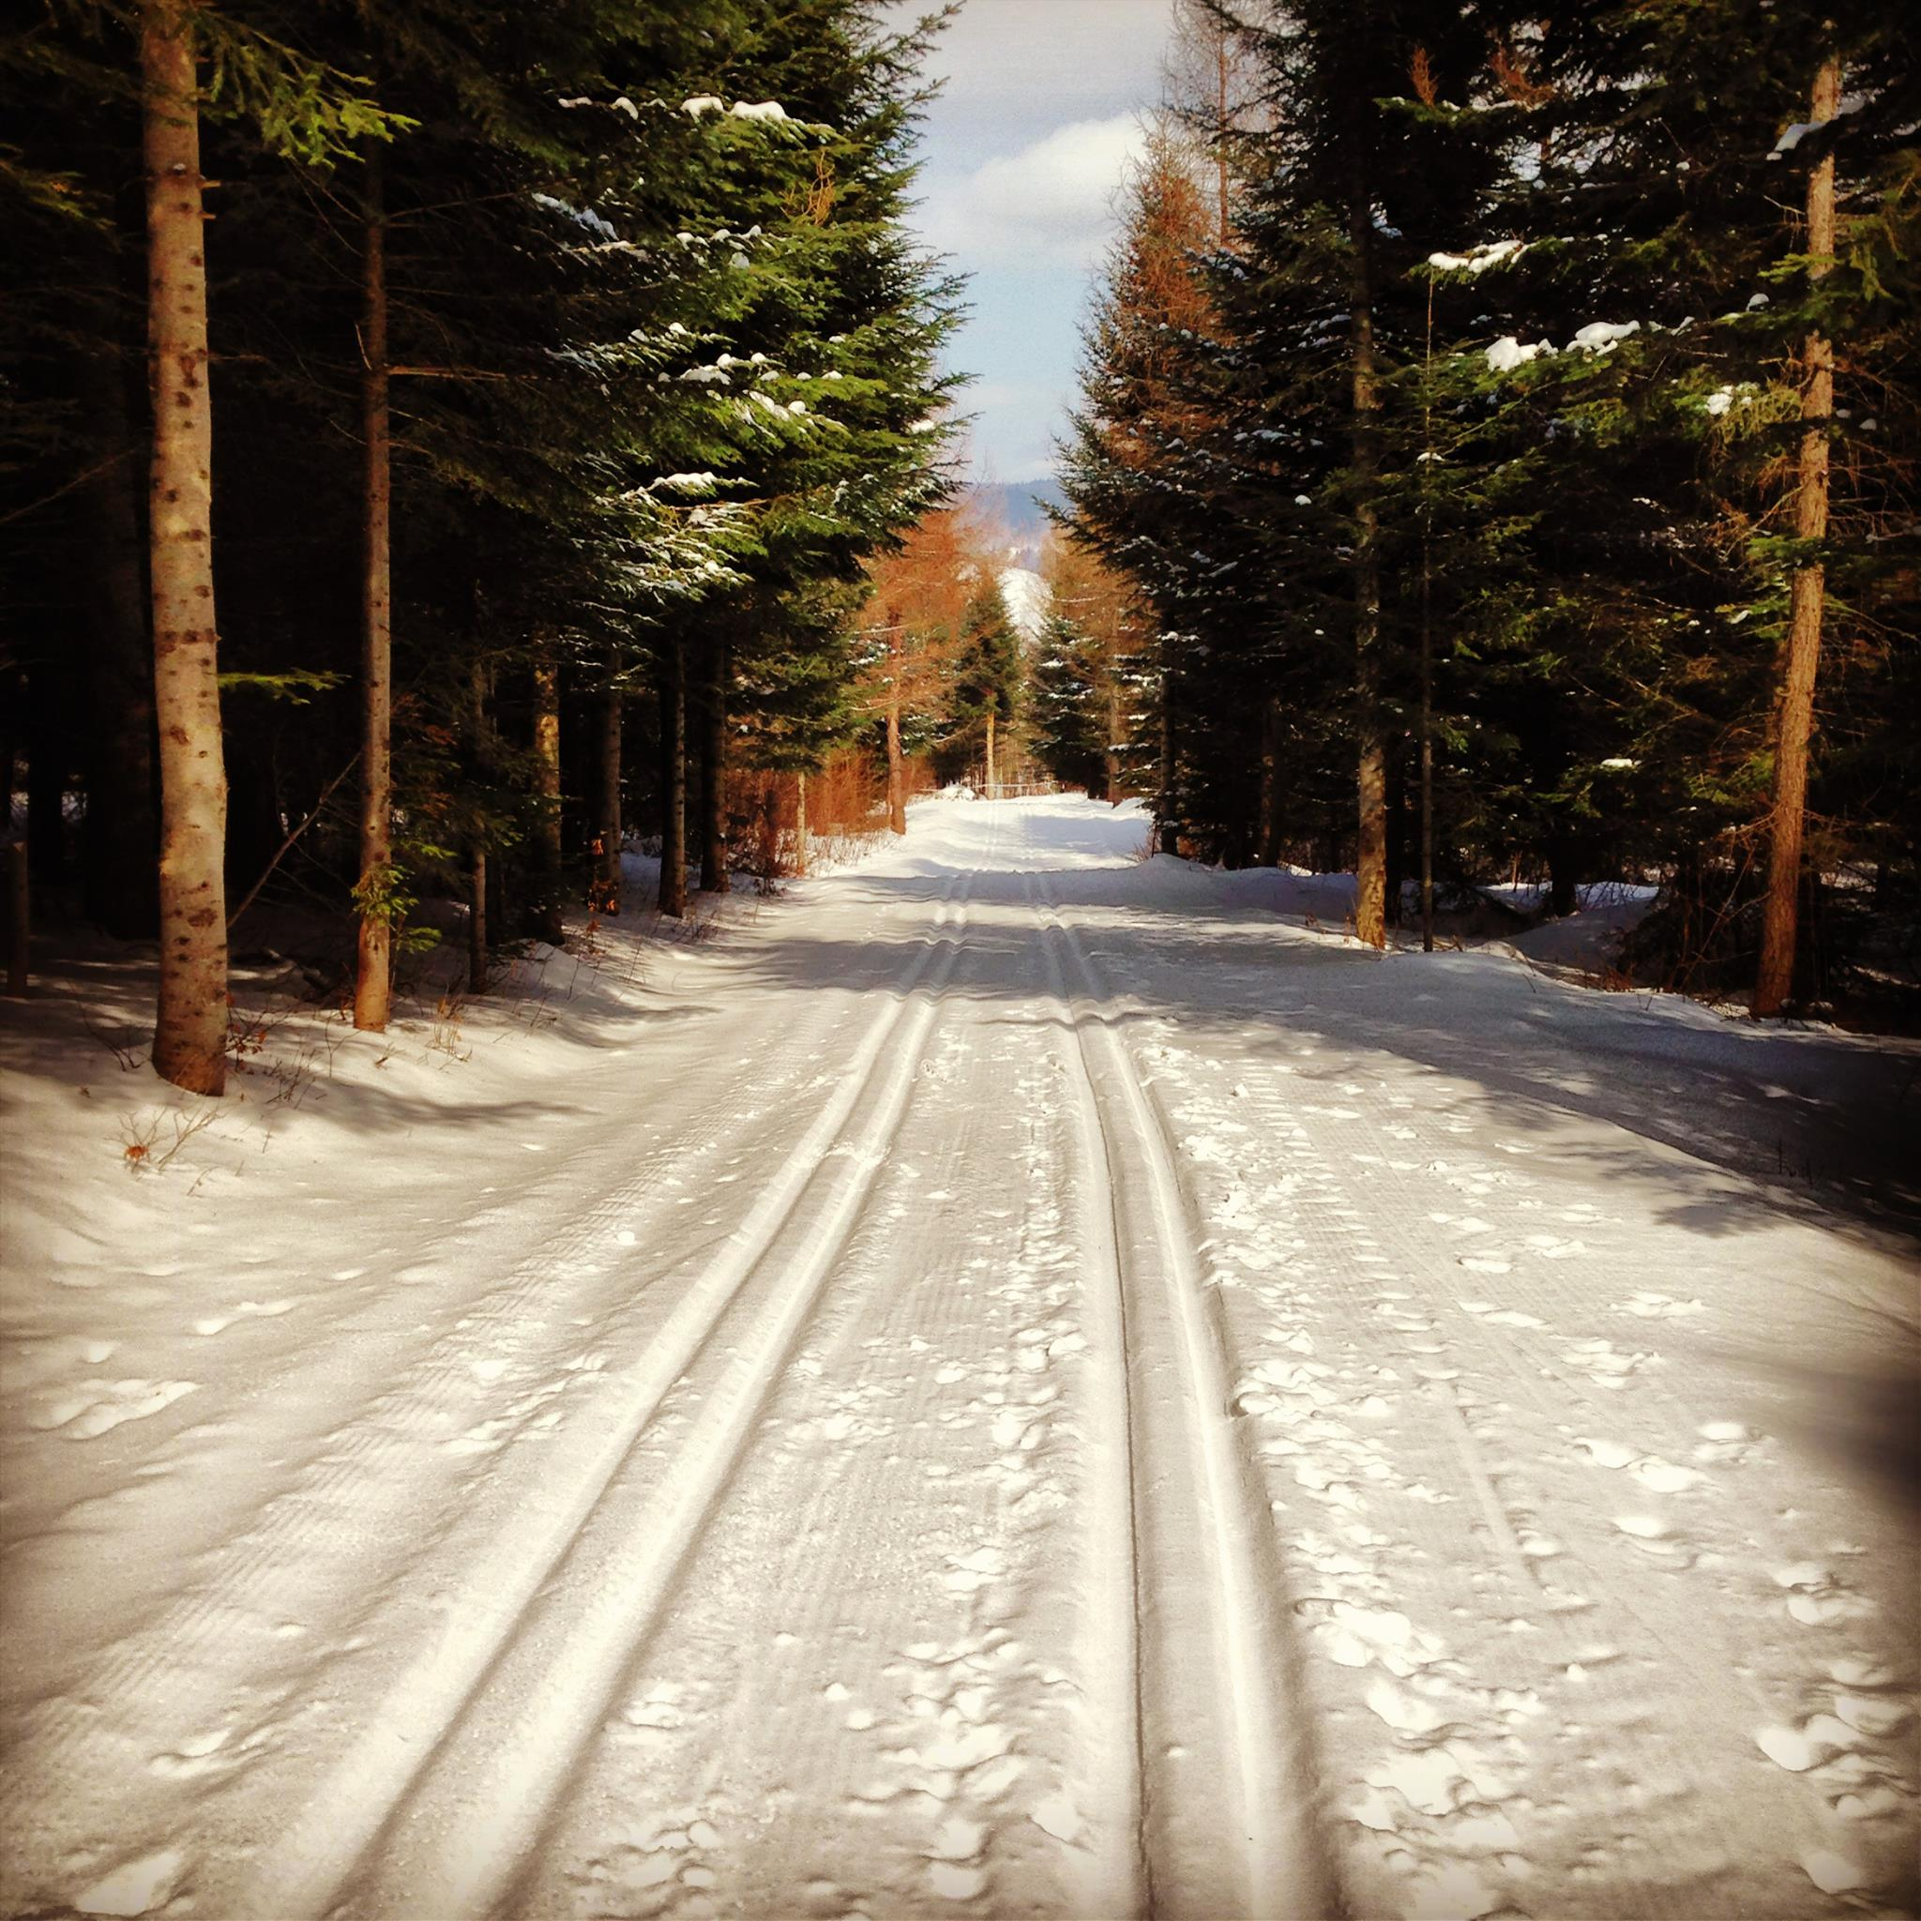

Slide 17
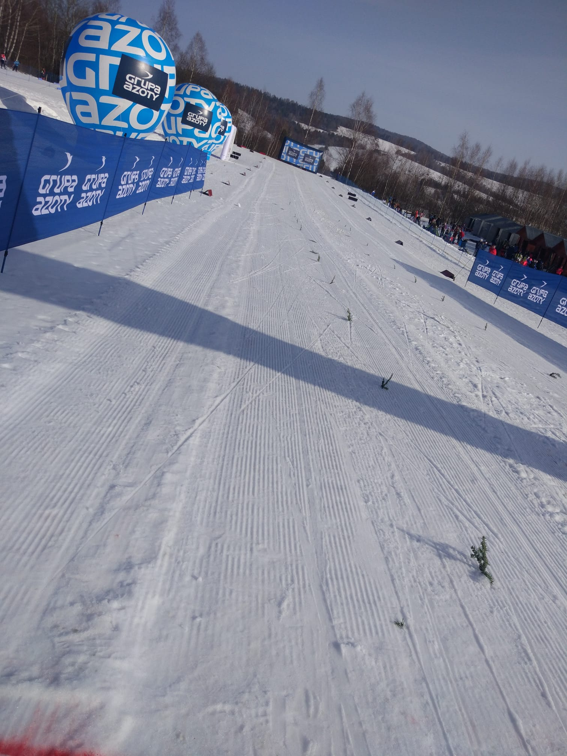

Slide 18
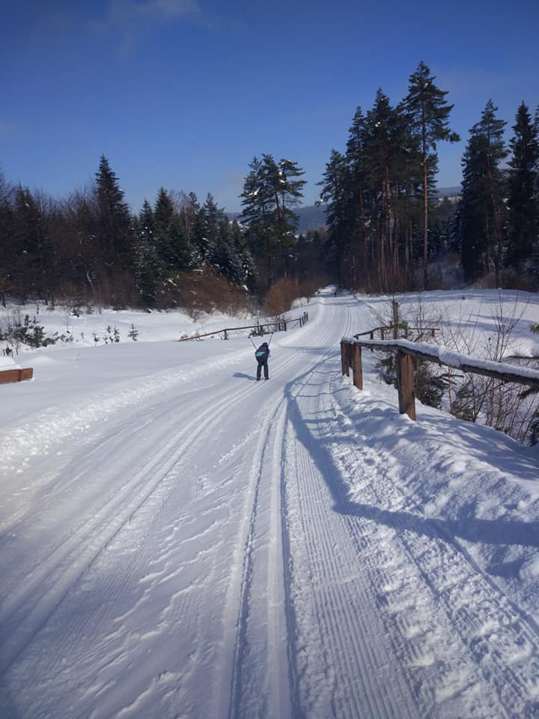
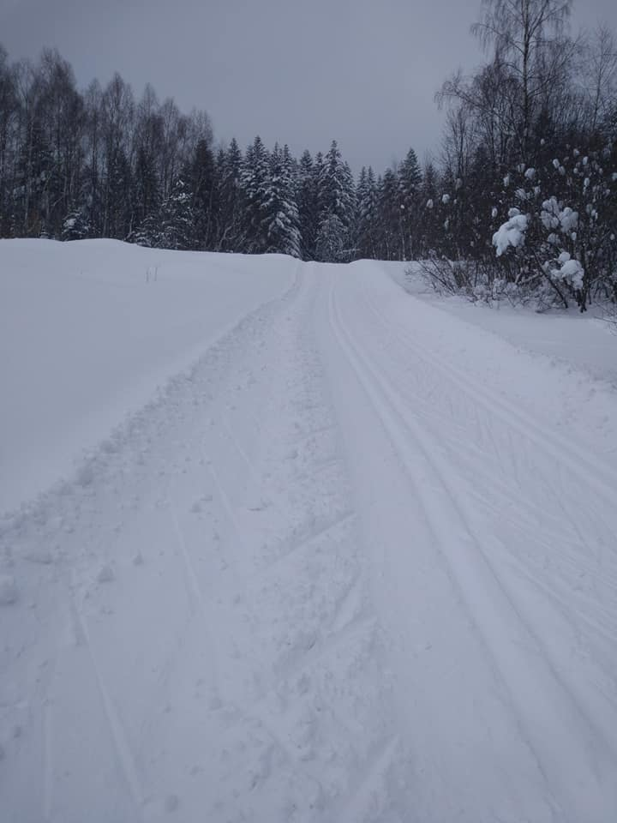

Slide 19
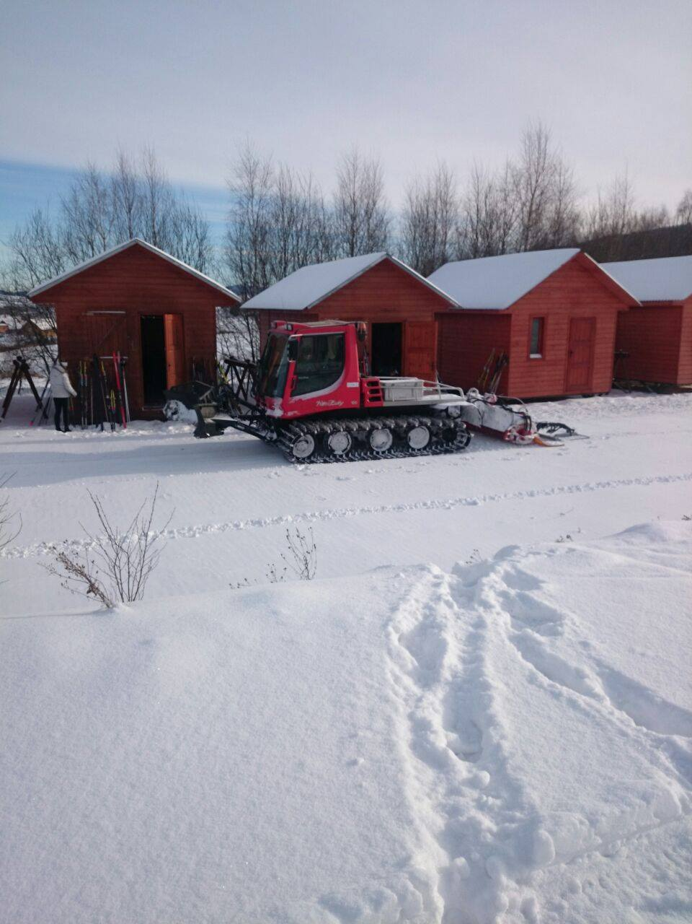

Slide 20
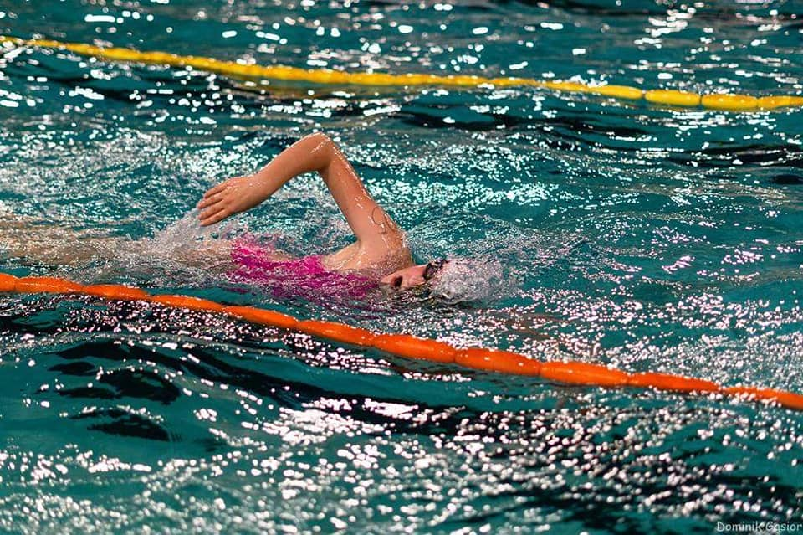
PŁYWANIE

Slide 21
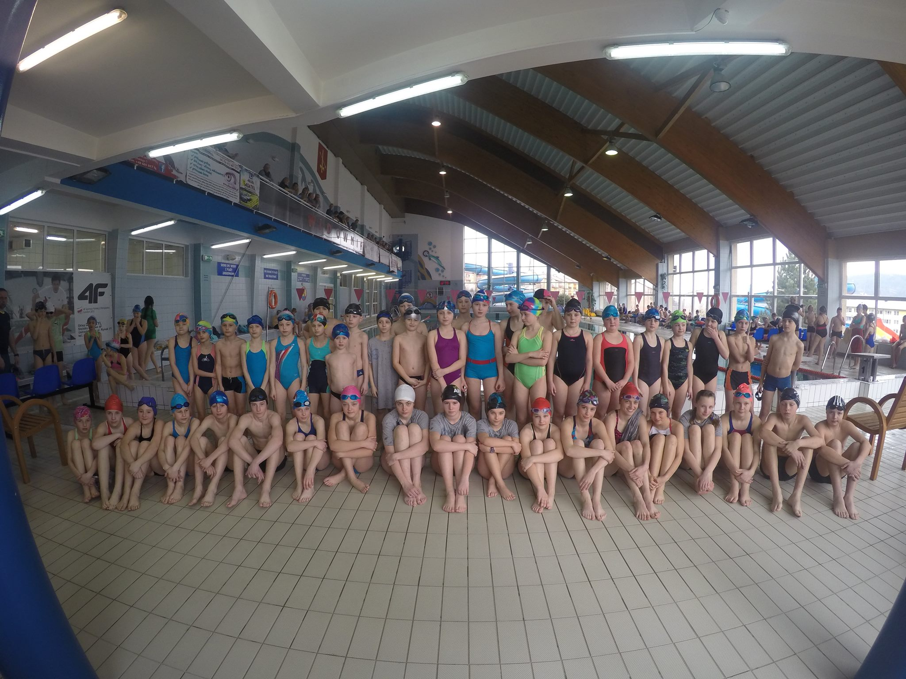

Slide 22
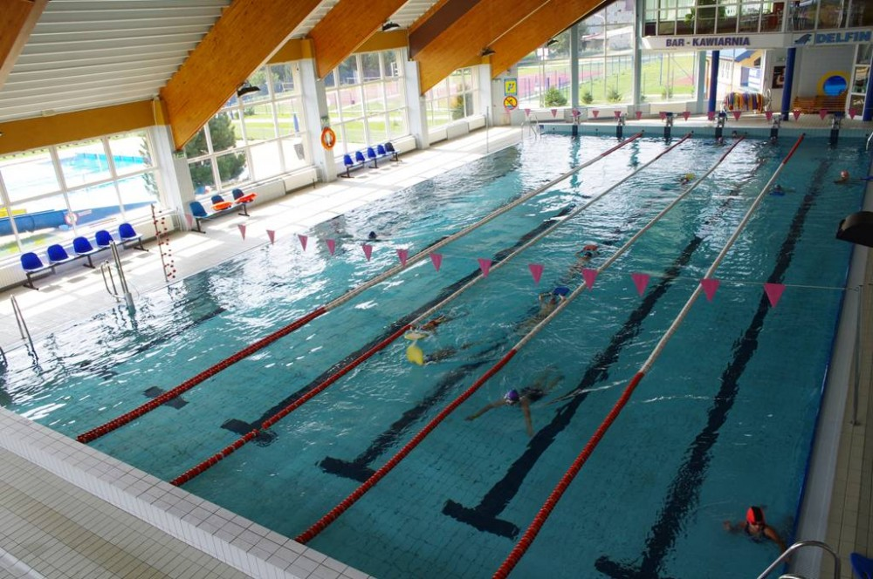

Slide 23
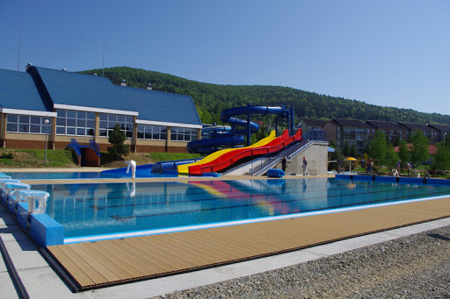

Slide 24
PIŁKA NOŻNA

Slide 25
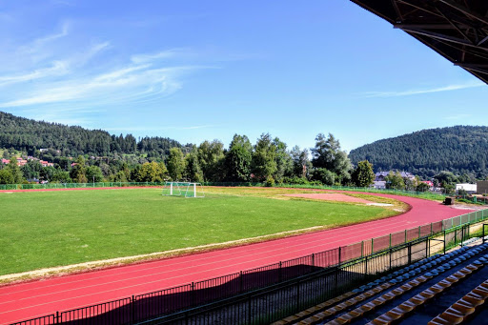
Stadion miejski

Slide 26
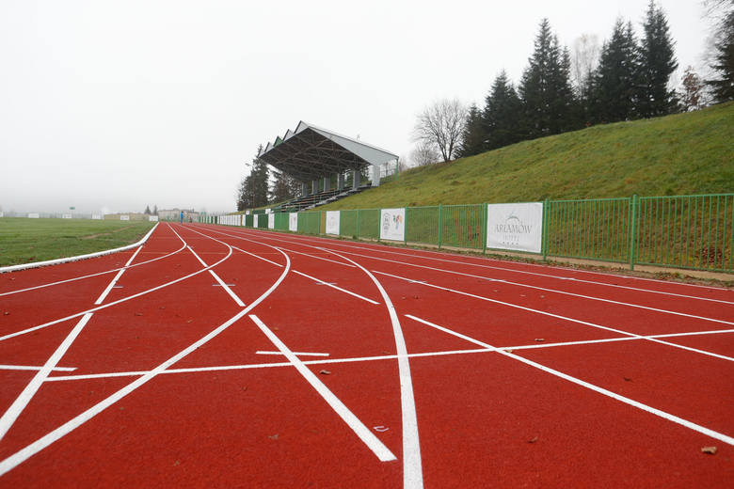

Slide 27
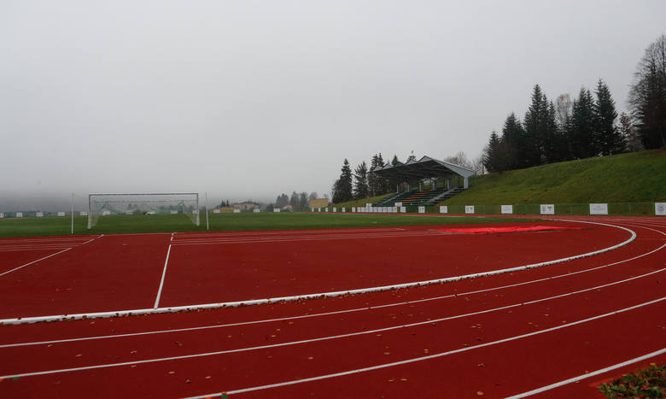

Slide 28
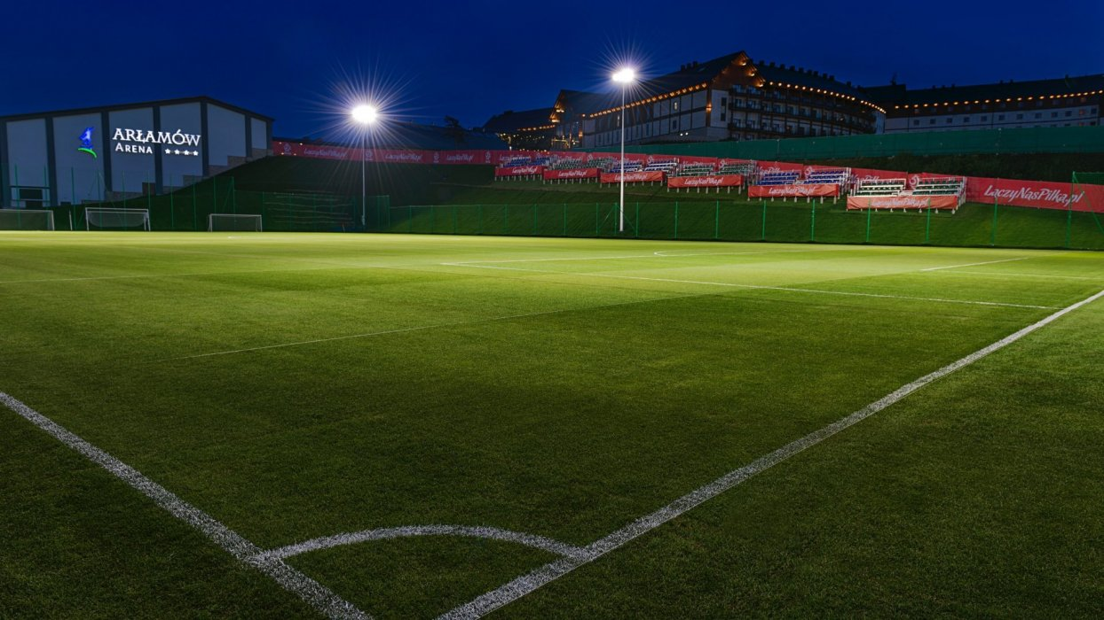
Boisko piłkarskie Arłamów

Slide 29
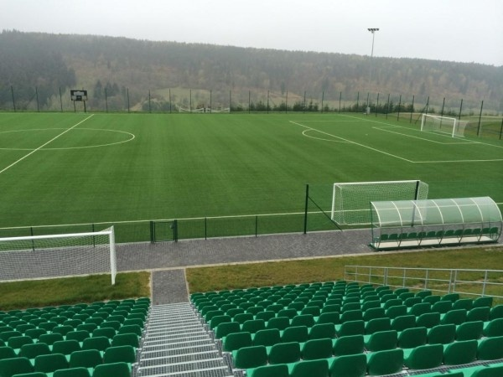

Slide 30
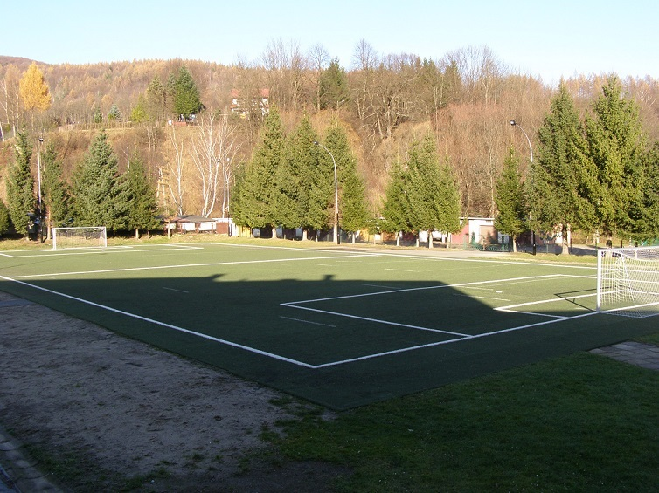
Boisko
ze sztuczną nawierzchnią

Slide 31
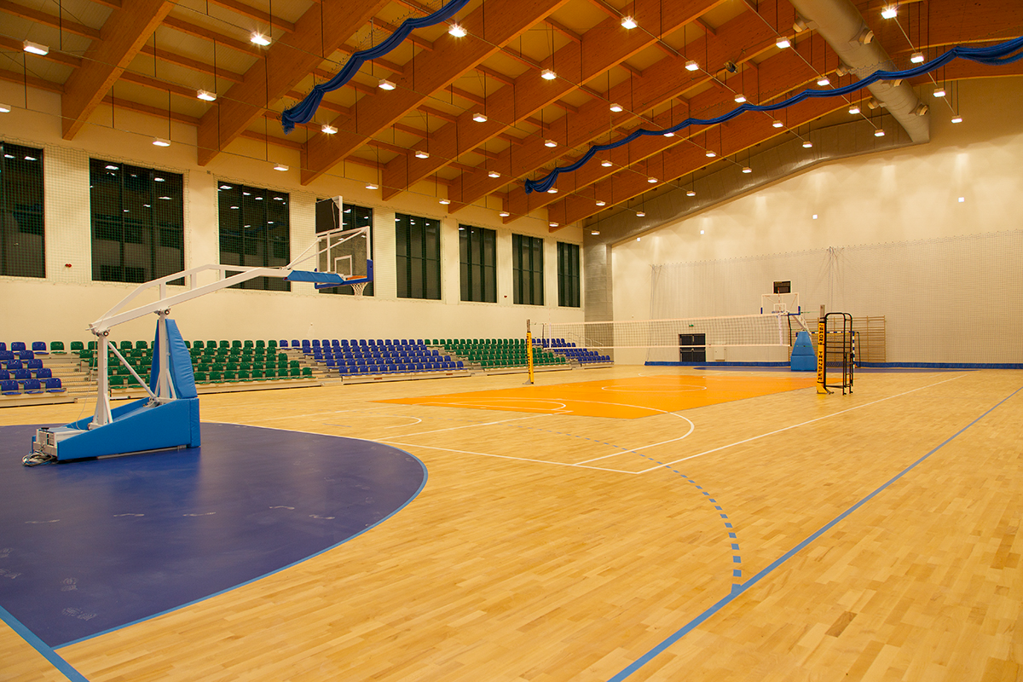
Hala sportowa Arłamów

Slide 32
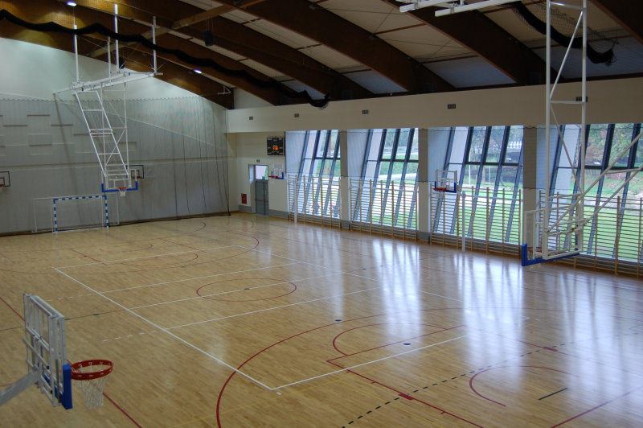
Hala sportowa
Ustrzyki Dolne

Slide 33
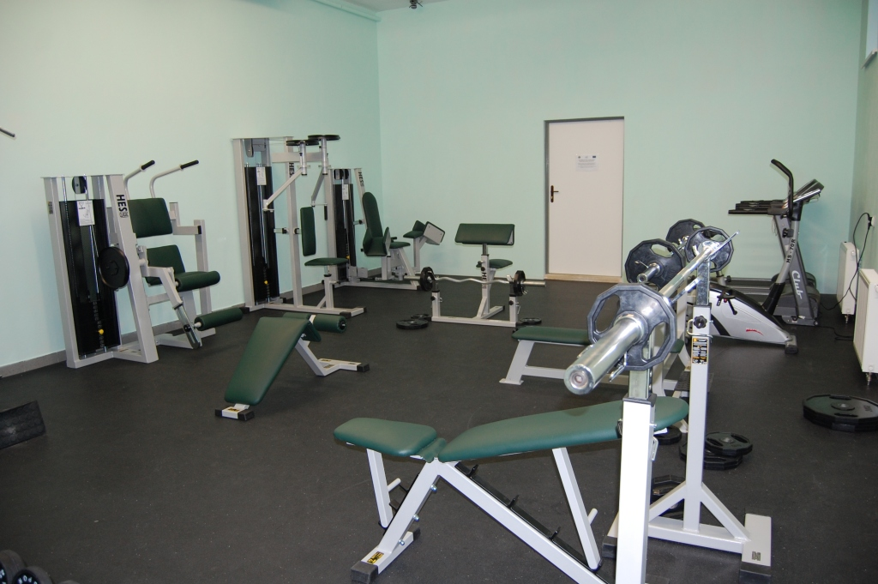
Siłownia – Hala sportowa Ustrzyki Dolne

Slide 34
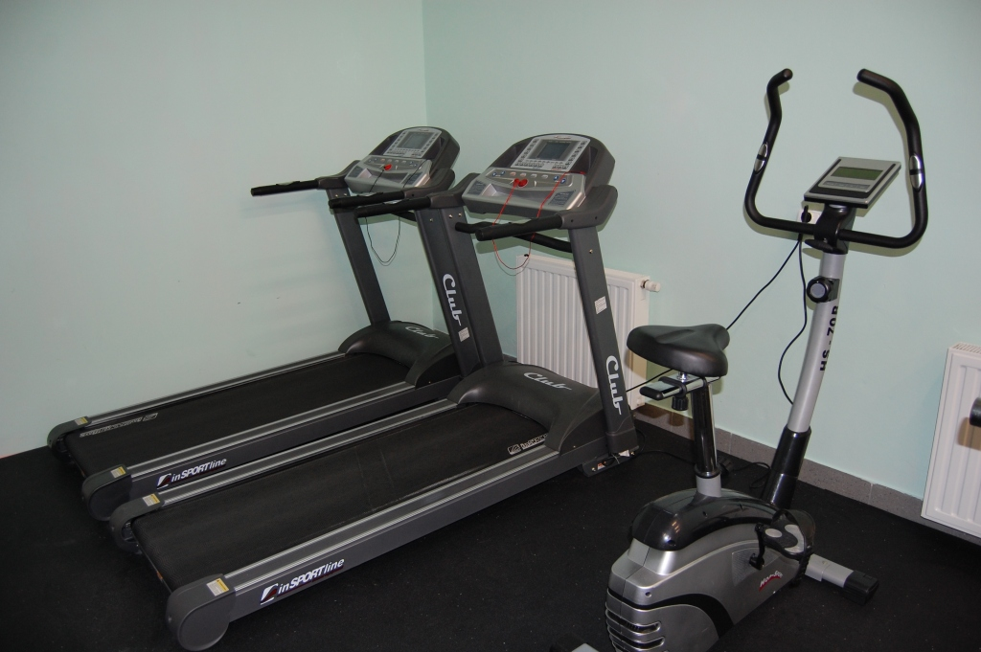

Slide 35
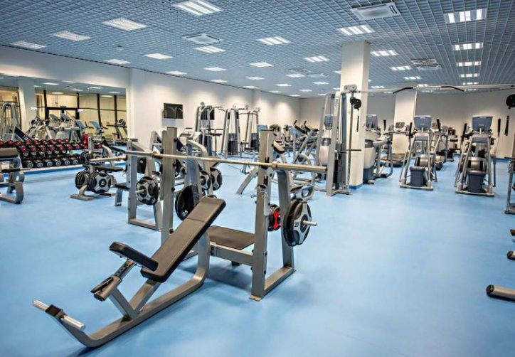
Siłownia - Arłamów

Slide 36
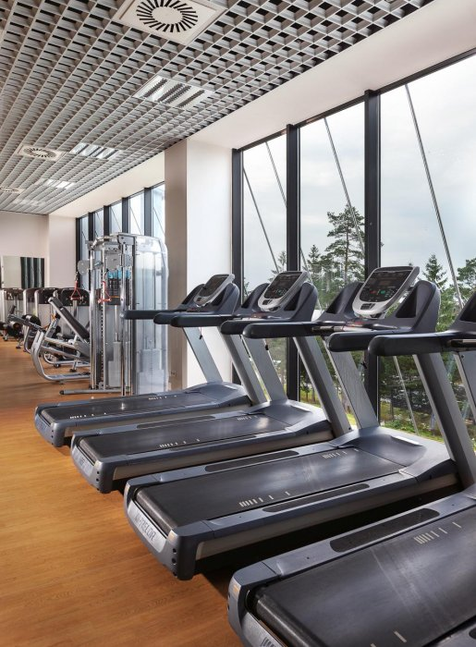

Slide 37
Szlaki turystyczno – biegowo - rowerowe
Odpowiednie tereny przygotowawcze dla sportowców

Slide 38
ODNOWA
BIOLOGICZNA

Slide 39
studnia lodowa
sauna lodowa
aromaterapeutyczna łaźnia parowa
strefa relaksu i inhalacji ze ścianą solną
jacuzzi zewnętrzne
oktagonalna sauna fińska
sauna panoramiczna

Slide 40
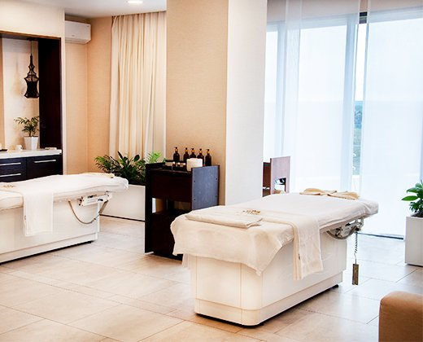

Slide 41
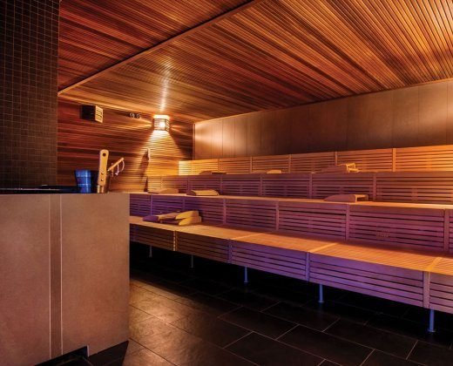

Slide 42
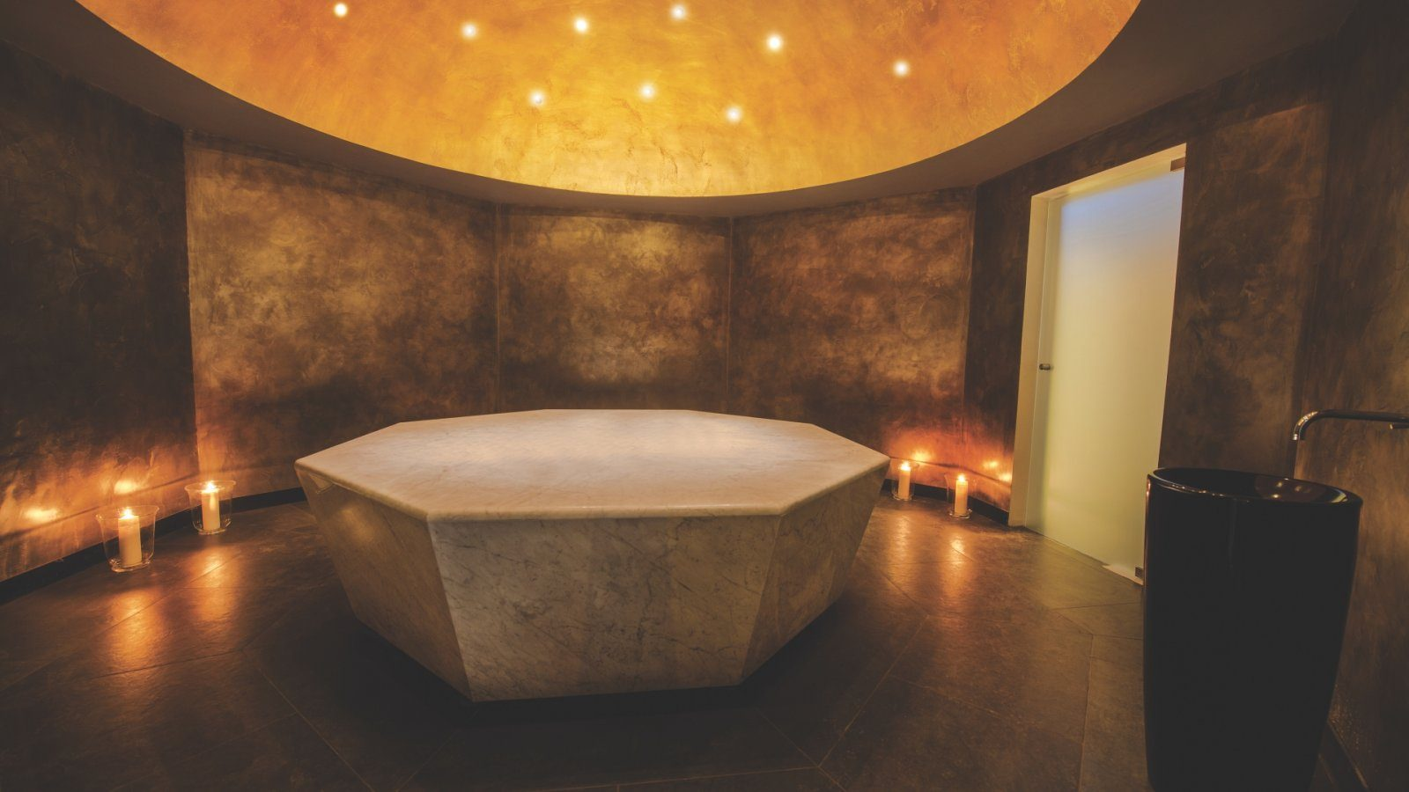

Slide 43
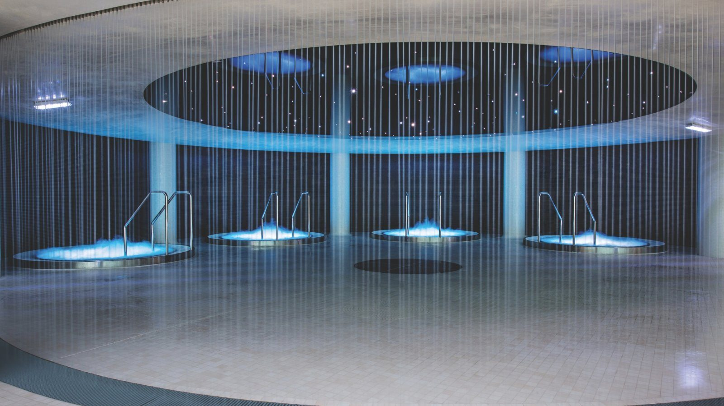

Slide 44
WNIOSEK O PRZJĘCIE DO SZKOŁY
GDZIE ?
KIEDY ?
17.05.2021 – 31.05.2021
ZŁOŻENIE WNIOSKU W ZESPOLE SZKÓŁ SPORTOWYCH
W USTRZYKACH DOLNYCH

Slide 45
Szczegółowe informacje
na temat rekrutacji
do Liceum Ogólnokształcącego Mistrzostwa Sportowego
są zamieszczone na stronie internetowej szkoły: smsustrzyki.superszkolna.pl

